Slide 1
L’ÚS D’INTERNET A LES BIBLIOTEQUES SEGONS LA RENDA FAMILIAR
JIALIU DÍAZ
SERGI FIBLA
JÚLIA LÓPEZ
ÀLEX SALVADOR
Amb la col·laboració de Júlia Lorenzo i Aldo Santander

Slide 2
INTRODUCCIO
L’objectiu principal d’aquest estudi era esbrinar si la renda per càpita de les famílies de cada districte tenia alguna relació amb l’ús que es feia d’internet a les biblioteques.
Durant el projecte hem descobert la ​bretxa digita​l, concepte que defineix la desigualtat provocada per l’adveniment de l’anomenada societat de la informació entre els grups de població que tenen accés a internet i a les tecnologies de la informació i la comunicació (TIC) i els que no en tenen. Aquest fenomen fa que els que més tenen disposin de més informació, per tant més enriquiment cultural i més oportunitats, i deixa a una banda les persones que, malauradament, no tenen recursos.
La bretxa digital es relaciona directament amb la renda per càpita, és a dir, si un territori té una renda per càpita alta els seus habitants tenen més possibilitats de disposar de més informació, i pel contrari, aquells districtes amb una renda per càpita baixa tenen menys possibilitats de disposar-ne.

Slide 3
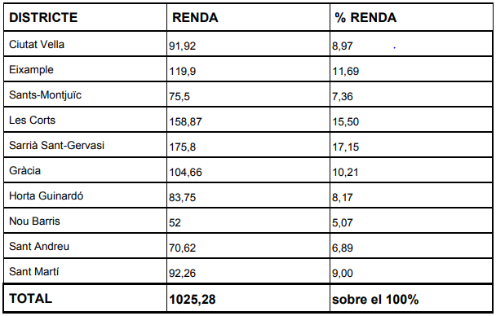
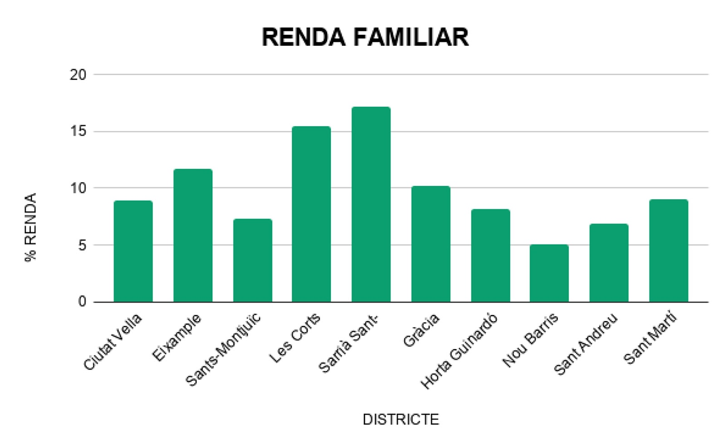
RENDA X DISTRICTE

Slide 4
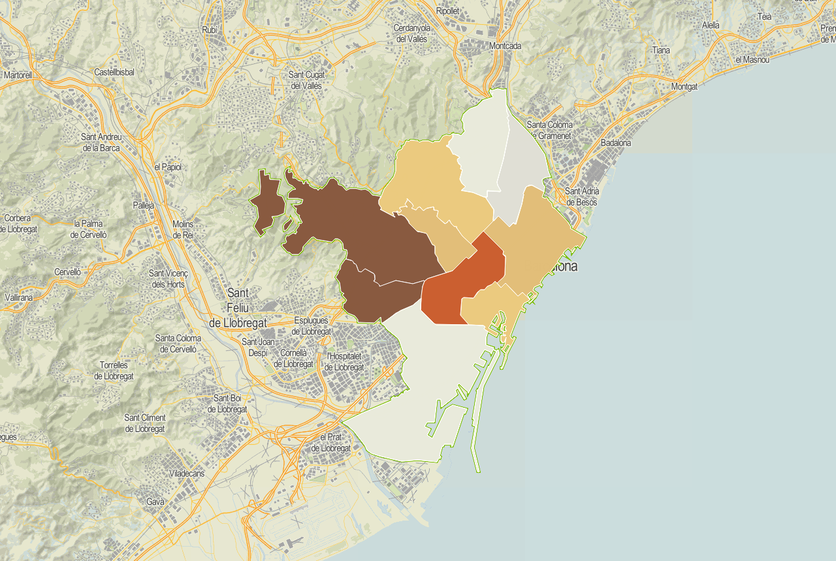
NOU BARRIS
ELS MAPES: La Renda per capita per districtes
Districte amb major renda per càpita:
SARRIA SANT- GERVASI
Districte amb menor renda per càpita:
NOU BARRIS
SARRIA SANT- GERVASI

Slide 5
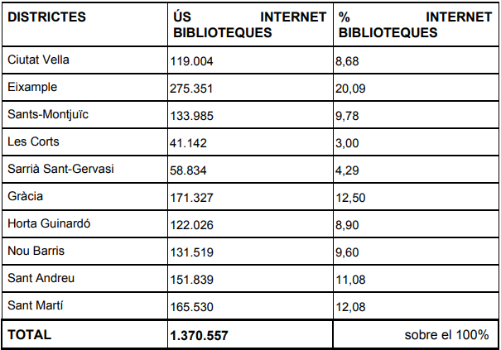
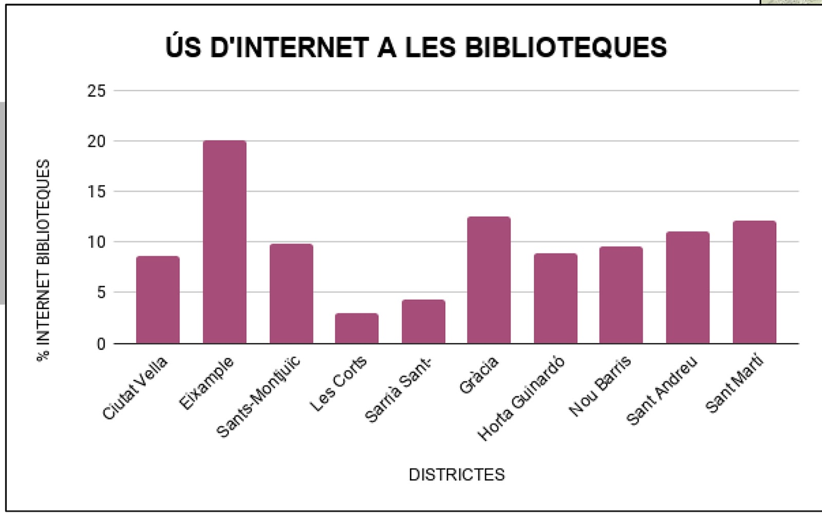
US D’INTERNET A LES BIBLIOTEQUES

Slide 6
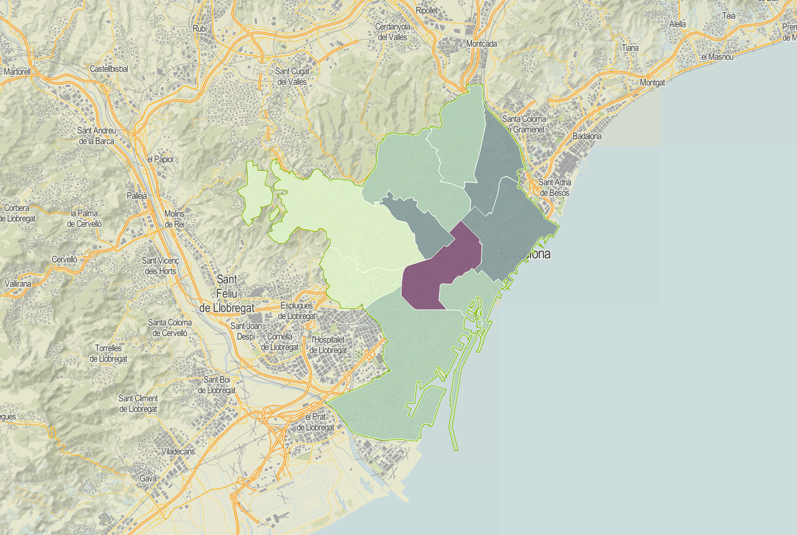
NOU BARRIS
ELS MAPES: L’US D’INTERNET A LES BIBLIOTEQUES PER DISTRICTES
Districte amb major ús d’internet a les biblioteques:
EIXAMPLE
L’EIXAMPLE
Districte amb menor ús d’internet a les biblioteques:
SARRIA SANT- GERVASI
SARRIA SANT- GERVASI

Slide 7
CONCLUSIO
1- En conclusió, segons podem observar en els gràfics i mapes sí que hi ha relació inversa entre la renda per càpita de cada barri i l’ús d’internet que es fa a les biblioteques, tot i que no és definitiva en el cas de les rendes més baixes.
2- Com a reflexió final, creiem que la bretxa digital es fa més palesa si no fem difusió dels recursos en aquests districtes més desafavorits i acompanyem aquests recursos de formació i acompanyament.

